Slide 1
Genetická proměnlivost, mutace
VY_32_INOVACE_04-15
Genové, chromozómové, genomové mutace, autosomální, gonozomální choroby

Slide 2
Genetická proměnlivost
Variabilita – protikladná k dědičnosti
1) segregace chromozómů do gamet
2) rekombinace (crossing-over)
Počet ani struktura alel se nemění, vytváří se jen jejich nové kombinace
3) prostředí
4) mutace

Slide 3
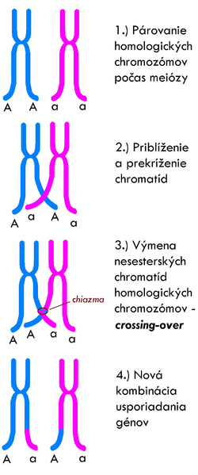
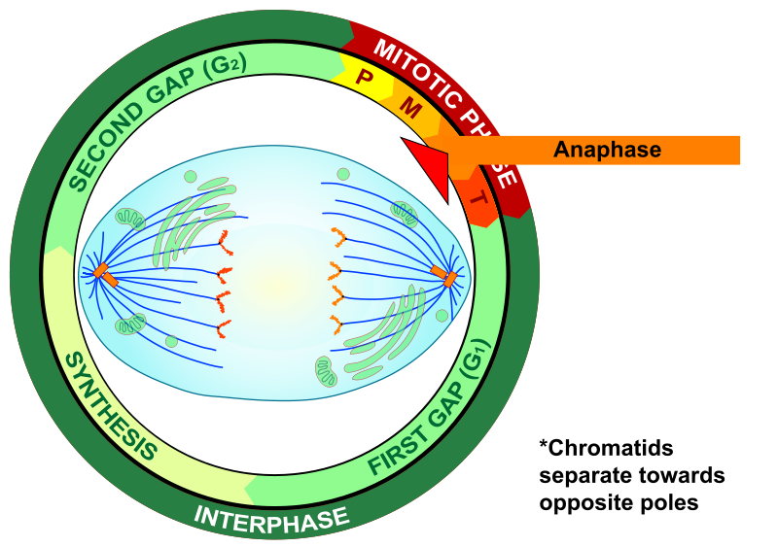
Autor:LadyofHats, Název:Anaphase procariotic mitosis.svg Zdroj:http://www.wikiskripta.eu/index.php/Soubor:Anaphase_procariotic_mitosis.svg
Autor:Argrid, Název:Crossing-over.png Zdroj:http://commons.wikimedia.org/wiki/File:Crossing-over.PN
Licence:http://creativecommons.org/licenses/by-sa/3.0/deed.cs

Slide 4
Mutace
Mění se počet alel či vznikají alely nové (mění se kvalita i kvantita genů)
Mutace :
  Spontánní (chyba v replikačním či reparačním mechanismu DNA)
  Indukované (vyvolané známým mutagenem)

Slide 5
Mutace
Nejčastější vliv negativní nebo žádný
Četnost mutací roste s:
  Rychlostí rozmnožování
  Rostoucím vlivem mutagenů
  Zhoršujícími se životními podmínkami a zdravotním stavem
Až na výjimky bylo prokázáno, že mutace vznikají náhodně

Slide 6
Mutageny
Vliv, který zvyšuje pravděpodobnost mutace
  Fyzikální (RTG, gama záření, UV…)
  Chemické (pesticidy, těžké kovy, peroxidy, volné radikály, dehet…)
  Biologické (onkogenní viry)

Slide 7
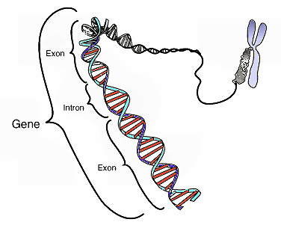
Mutace
Genové
Chromozómové
Genomové
Autor:Courtesy: National Human Genome Research Institute , Název:Gene.png
Zdroj:http://cs.wikipedia.org/wiki/Soubor:Gene.png

Slide 8
Genové mutace
Mění se triplety (kodony) → změna genetické informace → chyba v proteosyntéze
Mutantní alely většinou recesivní (100a : 1A)
Důsledky rozdílné (jak významná oblast bílkoviny zasažena, reparační mechanismy)

Slide 9
Delece = ztráta nukleotidu (1 či více)
Inzerce = zařazení nadbytečného nukleotidu
Substituce = záměna nukleotidu
Změna pořadí nukleotidů
Zařazení nefunkčního nukleotidu

Slide 10
Chromozómové mutace
Změna struktury chromozómu
Geny stejné, ale mění se jejich počet a pořadí
Způsobeny zlomem chromozómu (nejčastěji při c-o, úlomky se nespojí v původním pořadí
Často neslučitelné se životem

Slide 11
Delece = ztráta části chromozómu
Duplikace = zdvojení části chromozómu
Inverze = převrácení úseku chromozómu
Translokace = připojení části chromozómu na jiný chromozóm
Fragmentace = rozpad chromozómu na více částí

Slide 12
Genomové mutace
Mění se počet chromozómů v buňce
Euploidie = znásobení celé sady (3n, 4n…polyploidie, častější u rostlin)
Aneuploidie = změna počtu chromozómů v sadě (2n+1, 2n+2, 2n-1…)
  U rostlin nejsou dramatické výsledky
  U živočichů smrt či nemoci

Slide 13
Autosomální choroby
Albinismus
Srůsty prstů
Víceprstost
Krátkoprstost
Rozštěpy patra a rtů
Downův syndrom
Syndrom kočičího mňoukání

Slide 14
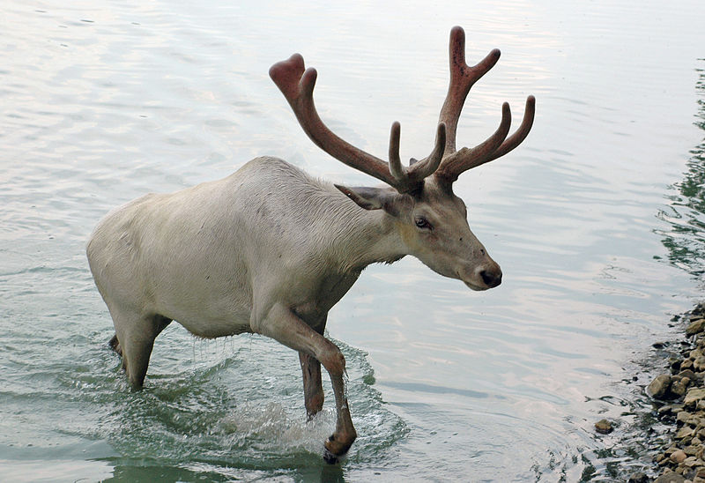

Albinismus
Autor:Neznámý, Název:Caribou from Wagon Trails.jpg, Zdroj:http://cs.wikipedia.org/wiki/Soubor:Caribou_from_Wagon_Trails.jpg, Licence:http://creativecommons.org/licenses/by-sa/2.5/deed.cs
Autor:Karen Grønskov, Jakob Ek, and Karen Brondum-Nielsen, Název:OCA1 Auge.jpg, Zdroj:http://www.wikiskripta.eu/index.php/Soubor:OCA1_Auge.jpg

Slide 15
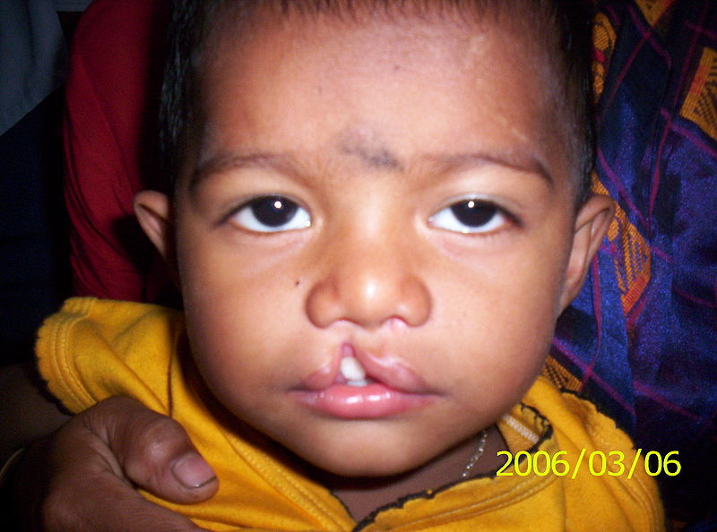
Rozštěp rtů
Autor:Raj d0509, Název:Cleft lip child.jpg, Zdroj:http://www.wikiskripta.eu/index.php/Soubor:Cleft_lip_child.jpg

Slide 16
Downův syndrom
Mongolismus
Trisomie 21.chromozómu
Poměrně častý výskyt (1x 600 porodů), pravděpodobnost vzrůstá s věkem rodičů (40 let – 1:40)
Krátká hlava, deformae ušních boltců, malý nos a ústa, velký jazyk, široké ruce, krátké prsty, zvýšená ohebnost v kloubech, snížené napětí svalů, krátké nohy, poruchy duševního vývoje

Slide 17
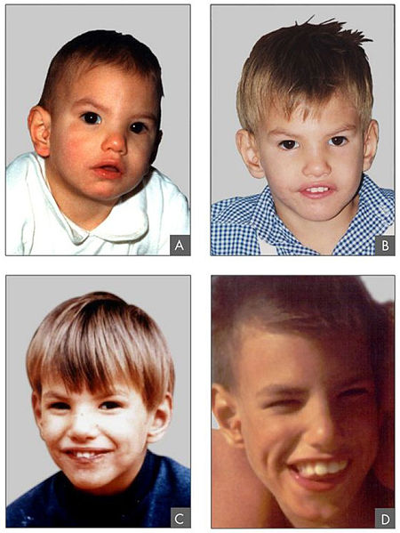
Syndrom kočičího mňoukání
Delece části 5.chromozómu
Dítě „mňouká“
Obr. A – 8 měsíců
B – 2 roky
C – 4 roky
D – 9 let
Autor:Paola Cerruti Mainardi, Název:Criduchat.jpg, Zdroj:http://cs.wikipedia.org/wiki/Soubor:Criduchat.jpg

Slide 18
Gonozomální choroby
Hemofilie
Daltonismus
Turnerův syndrom
Klinefelterův syndrom
Supermuž
Superžena

Slide 19
Turnerův syndrom
Nepřítomnost jednoho chromozómu X
Žena X0
Malý vzrůst, zakrnělé pohlavní žlázy, opožděný duševní vývoj

Slide 20
Klinefelterův syndrom
U mužů chromozóm X navíc – XXY nebo XXXY
Muži vysokého vzrůstu, neplodní, duševně zaostalí

Slide 21
Super muž
Syndrom XXY
Vyšší postava, duševní retardace, sklony k agresivitě a asociálnímu chování, snížená plodnost

Slide 22
Super žena
Syndrom XXX nebo XXXX
Slabomyslnost, snížená plodnost

Slide 23
Děkuji za pozornost
Autor DUM: Kateřina Turoňová

